Slide 1
l

Slide 2

مقایسه‌ی نگهداری گروهی وانفرادی
بر رشد و سلامتی در گوساله‌های شیری
دانشکده کشاورزی
گروه علوم دام
ارائه دهنده :
محمدمهدی طیبی
استاد درس :
دکتر سید مهدی قریشی
اساتید راهنما:
دکتر غلامرضا قربانی خراجی
پاییز1404 دکتر عباس رجایی راد

Slide 3
مقدمه
دانشکده کشاورزی
گروه علوم دام
در سال‌های اخیر، توجه به رفاه و سلامت گوساله‌های شیری به‌عنوان یکی از شاخص‌های کلیدی در پایداری
تولید لبنیات افزایش یافته است. نوع سیستم نگهداری، از مهم‌ترین عوامل تأثیرگذار بر رشد، رفتار و میزان بروزبیماری در گوساله‌ها محسوب می‌شود. در این پژوهش میخواهیم ، با مرور و تحلیل داده‌های واقعی از مقالات
منتشرشده ، تأثیر دو سیستم نگهداری گروهی و انفرادی بر شاخص‌های عملکردی و بهداشتی گوساله‌ها در
دوره پیش‌ازشیرگیری را بررسی کنیم.
به نظر شما نگهداری انفرادی بهتر است یا گروهی ؟؟؟

Slide 4
گوساله‌های شیری بخش زیربنایی هر واحد دامداری شیری محسوب می‌شوند و کیفیت مدیریت آن‌ها اثر مستقیم بر آینده تولید گاوهای مولد دارد. یکی از مهم‌ترین جنبه‌های مدیریتی در پرورش گوساله، نحوه‌ی نگهداری و شرایط محیطی است که حیوان در آن رشد می‌کند.تا مدت‌ها در دامداری‌ها، گوساله‌ها به‌صورت انفرادی نگهداری می‌شدند تا خطر انتقال بیماری کاهش یابد و کنترل تغذیه آسان‌تر باشد. اما تحقیقات جدید نشان داده‌اند که نگهداری گروهی یا جفتی می‌تواند به رشد رفتاری و جسمی بهتر منجر شود، زیرا گوساله‌ها امکان تعامل اجتماعی و یادگیری تغذیه‌ای بیشتری دارند.*
از سوی دیگرگزارش کردند که بسیاری از تولیدکنندگان هنوز نسبت به نگهداری گروهی تردید دارند، زیرا تصور می‌کنند این روش با افزایش بیماری و تلفات همراه است. بنابراین، نیاز به بررسی دقیق‌تر و علمی در این زمینه احساس می‌شود تا بتوان براساس شواهد، بهترین سیستم نگهداری را پیشنهاد کرد.
دانشکده کشاورزی
گروه علوم دام
*Abdelfattah et al(2024)-Bučková et al (2024)

Slide 5
دانشکده کشاورزی
گروه علوم دام
اهداف پژوهش
۱. بررسی و مقایسه‌ی رشد روزانه، وزن نهایی و میزان مصرف خوراک در گوساله‌های نگهداری‌شده به‌صورت گروهی و انفرادی
۲. تحلیل رفتارهای اجتماعی، بازی، خواب و استرس در دو سیستم نگهداری
۳. ارزیابی میزان بروز بیماری‌های تنفسی و گوارشی در هر سیستم
۴. ارائه‌ی نتیجه‌گیری کاربردی برای انتخاب بهترین روش نگهداری در دامداری‌های شیری ایران

Slide 6
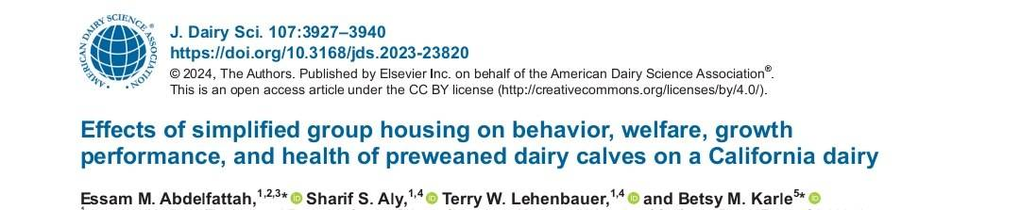
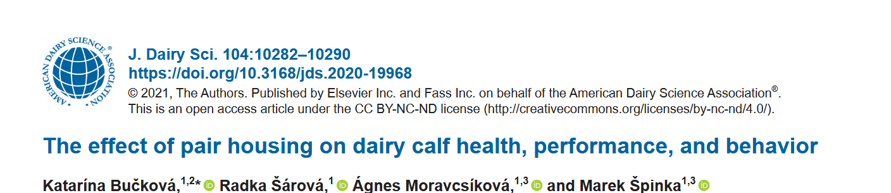
مرور مطلاعات انجام شده
دانشکده کشاورزی
گروه علوم دام
دراین مطاله نشان داد که نگهداری گروهی در گروه‌های سه‌تایی از سن حدود ۶-۱۰ روزه تا حدود ۷۰ روزگی، رشد روزانه معادل ۰٫۶۴ ± ۰٫۰۲ کیلوگرم داشت در حالی که نگهداری انفرادی معادل ۰٫۶۵ ± ۰٫۰۲ کیلوگرم بود. البته بروز بیماری تنفسی (BRD) در گروهی کمی بیشتر بود (نسبت خطر ≈ 1.14) و کل شیوع اسهال نیز هم‌گروه تقریباً ۱۰۰٪ گزارش شد. از سوی دیگر در مطالعه زیرنشان داد که بین نگهداری جفتی و انفرادی تفاوت معناداری در سلامت، مصرف خوراک شروع کننده یا رشد متوسط روزانه (ADG) مشاهده نشد. با این حال، کودکان (گوساله‌ها) نگهداری‌شده به‌صورت جفتی در آزمون وضعیت عاطفی نتایج مثبت‌تر داشتند (pair-housed responded more positively )که به بهبود رفاه رفتاری اشاره دارد.

Slide 7
مرور مطلاعات انجام شده
در مجموع، شواهد نشان می‌دهند که سیستم‌های گروهی یا جفتی می‌توانند در شرایط مناسب مزیت‌هایی از لحاظ رفتاراجتماعی و رفاه
نسبت به نگهداری انفرادی داشته باشند، گرچه از لحاظ رشد و سلامت نتایج قطعی و یک‌دست نیستند و چالش‌هایی همچون بیماری‌های
تنفسی و انتقال میان گوساله‌ها مطرح‌اند.
دانشکده کشاورزی
گروه علوم دام
شماره | مقاله | سال | نوع نگهداری مقایسه شده | متغیر های اصلی برسی شده | نتیجه کلیدی
1 | Abdelfattah et al. “Effects of simplified group housing …” 2024 | 2024 | گروهی (3گوساله) وانفرادی | رشد(ADG)،BRD،اسهال، رفتار اجتماعی | رشد گروهی ≈ انفرادی؛ BRD کمی بیشتر در گروهی.
2 | Bučková et al. “The effect of pair housing on dairy calf health, performance, and behavior” 2021 | 2021 | جفتی و انفرادی | سلامت،ADG ، رفتار | تفاوت معنی‌دار در رشد و سلامت نبود؛ رفتار جفتی بهتر.
3 | Bučková et al. “Invited review: A systematic review of the effects of pair housing …” 2024 | 2024 | جفتی و انفرادی | رفاه ، عملکرد ، سلامت | شواهد قطعی کم؛ جفتی در رفاه برتری دارد.
فهرست منابع کامل(References)
با وجود نتایج متنوع، نکته مشترک آن است که نگهداری اجتماعی‌تر (جفتی یا گروهی) به بهبود رفتار اجتماعی و رفاه گوساله‌ها کمک می‌کند، امّا از نظر رشد و سلامت، مزیت مطلق و بدون ریسک هنوز قطعی نشده است. لذا شرایط مزرعه، مدیریت بهداشتی، تهویه، خوراک و تعداد گوساله‌ها همگی نقش مؤثری دارند.

Slide 8
مقالات متاآنالیز
دانشکده کشاورزی
گروه علوم دام
با توجه به اینکه نتایج مطالعات اولیه در زمینه نگهداری انفرادی و گروهی گوساله‌های شیری در بسیاری از موارد متفاوت و حتی متناقض گزارش شده‌اند، اتکا به یک یا چند مقاله مستقل نمی‌تواند تصویری دقیق از واقعیت ارائه دهد. به همین دلیل، متاآنالیز‌ها به‌عنوان قوی‌ترین سطح شواهد علمی شناخته می‌شوند؛ زیرا:
1. داده‌های چندین پژوهش را تجمیع می‌کنند
2. تفاوت‌های طراحی مطالعات را در تحلیل لحاظ می‌کنند.
3. قدرت آماری را افزایش می‌دهند.
4. امکان ارائه نتیجه‌گیری کلی و دقیق‌تر را فراهم می‌سازند.
بنابراین، بهترین قضاوت و نتیجه‌گیری در این حوزه زمانی به‌دست می‌آید که بر اساس نتایج متاآنالیزها و مطالعات مروری نظام‌مند باشد؛ چرا که این رویکرد می‌تواند نوسانات نتایج مطالعات جداگانه را کاهش دهد و تصمیم‌سازی علمی معتبرتر برای مدیریت گوساله‌های شیری ارائه نماید.

Slide 9
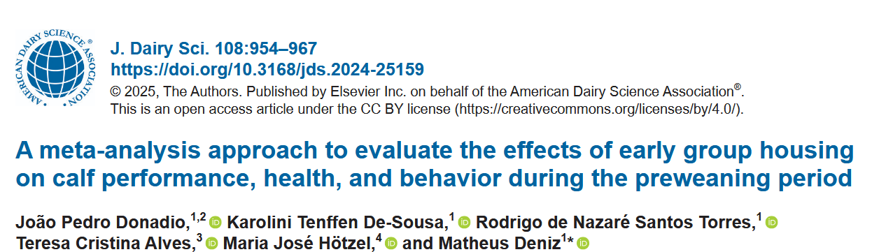
نتایج ویافته ها
دانشکده کشاورزی
گروه علوم دام
با توجه به اینکه مطالعات موجود در مورد تأثیر نگهداری گروهی در دوره پیش‌نشخوارکنندگی نتایج متفاوتی را گزارش کرده‌اند، در این پژوهش تلاش شد تا قضاوت نهایی بر پایهٔ معتبرترین و جامع‌ترین شواهد انجام شود.
این مقالهٔ متاآنالیز یکی از جدیدترین و کامل‌ترین پژوهش‌ها در این زمینه است که:
داده‌های تعداد زیادی از مطالعات معتبر را گردآوری و تحلیل کرده است
اثرات نگهداری گروهی را هم‌زمان بر رشد، رفتار و سلامت ارزیابی کرده است
با استفاده از روش‌های آماری پیشرفته میزان واقعی تأثیر این سیستم را بر شاخص‌های تولیدی و رفاهی برآورد کرده است که
امکان ارائه توصیه مدیریتی دقیق‌تر به مزرعه‌داران و صنعت دام را فراهم می‌سازد.

Slide 10
نتایج
دانشکده کشاورزی
گروه علوم دام
به همین دلیل، نتیجه‌گیری اصلی این پروژه بر اساس یافته‌های این متاآنالیز بنا شده است؛ زیرا این مطالعه به‌عنوان استاندارد طلایی ( Gold Standard ) در ارزیابی علمی، تصویری واقعی‌تر و قابل استناد از اثرات نگهداری گروهی در گوساله‌های شیری ارائه می‌کند.
علاوه بر این، در این متاآنالیز با بررسی اختلافات میان شرایط مدیریتی و بهداشتی مزارع مختلف (مانند نوع بستر، تراکم گوساله‌ها و کیفیت تهویه)، تلاش شده است تا عوامل مداخله‌گر که ممکن است بر نتایج سلامت و عملکرد گوساله‌ها اثرگذار باشند، کنترل شوند. بنابراین این مقاله نه‌تنها میانگین نتایج مطالعات را نشان می‌دهد، بلکه به شناسایی عوامل مؤثر بر موفقیت نگهداری گروهی نیز کمک کرده است. نوآوری مهم این پژوهش، تمرکز بر دوره بسیار حساس پیش‌نشخوارکنندگی است؛ زمانی که نحوهٔ اجتماعی‌شدن و رشد رفتاری می‌تواند تأثیرات بلندمدتی بر آیندهٔ تولید و رفاه دام داشته باشد. با توجه به جدیدبودن، جامعیت و دقت آماری بالا، تکیه بر نتایج این متاآنالیز برای اتخاذ تصمیمات مدیریتی در صنعت گاو شیری، کاملاً علمی و منطقی است.

Slide 11
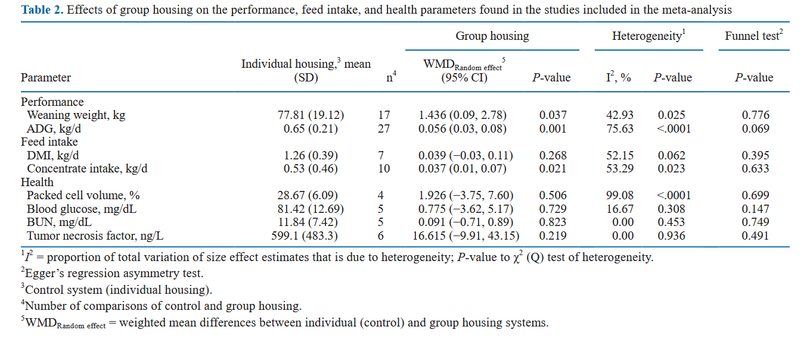
رشد و عملکرد جسمانی
دانشکده کشاورزی
گروه علوم دام
(Donadio et al., 2025)

Slide 12
رشد و عملکرد جسمانی
دانشکده کشاورزی
گروه علوم دام
نتایج نشان دادند که گوساله‌های نگهداری‌شده در سیستم گروهی (جفتی یا گروهی >۲ گوساله) افزایش وزن روزانه (ADG) و مصرف خوراک خشک/کنستانتره بیشتری نسبت به گوساله‌های انفرادی داشتند.
همچنین از طریق متا-رگرسیون مشخص شد که وقتی فضای هر گوساله در گروه کوچک باشد (< ۱٫۵ متر مربع به ازای هر گوساله) اثر نگهداری گروهی بر ADG بیشتر بوده است.
اگرچه رشد و عملکرد بهبود یافته، اما برای شاخص‌های سلامت (مثلاً شیوع بیماری‌ها) داده‌های کافی و نتیجه‌گیری قطعی وجود نداشتند؛ نویسندگان گزارش کردند که تأثیر نگهداری گروهی بر سلامت «هنوز مبهم و اندک» است.

Slide 13
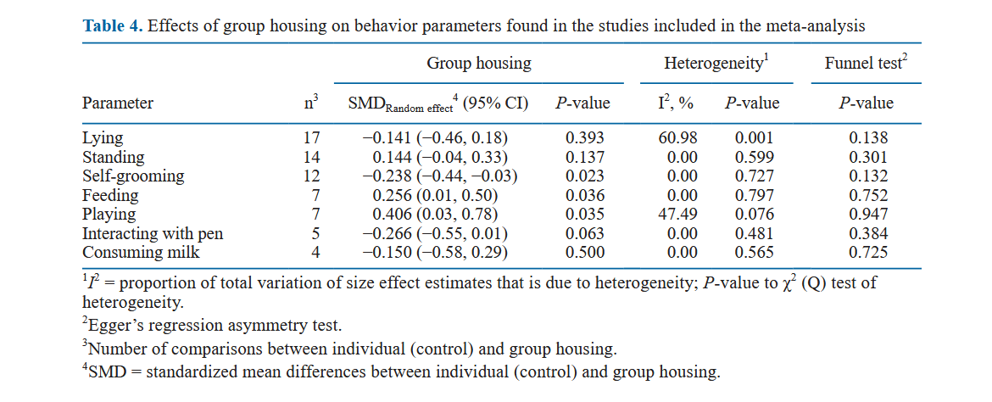
رفتار و رفاه حیوان
دانشکده کشاورزی
گروه علوم دام
(Donadio et al., 2025)

Slide 14
. طبق مقاله‌ نتایج مربوط به رفتار و رفاه گوساله‌ها به این صورت گزارش شده‌اند:
یافته‌های رفتاری و رفاهی
1. رفتارهای اجتماعی:
گوساله‌های نگهداری‌شده به صورت گروهی یا جفتی، تعامل اجتماعی بیشتری نشان دادند، مانند بازی و تماس با همسالان.
رفتارهای منفی مرتبط با استرس، مانند مکیدن وسایل غیرغذایی یا خودآراستن مکرر، در گوساله‌های گروهی کمتر دیده شد.
2. رفتارهای تغذیه‌ای و کنجکاوی:
گوساله‌های گروهی زودتر شروع به مصرف کنسانتره می‌کنند و زمان بیشتری را صرف کاوش محیط می‌کنند.
این رفتارها نشان‌دهنده‌ی یادگیری سریع‌تر و رفاه بهتر در سیستم گروهی است.
3. رفتار انفرادی:
گوساله‌های نگهداری‌شده انفرادی بیشتر بی‌تحرکی نشان دادند و تعامل اجتماعی کمتری داشتند.
رفتارهای استرس و اضطراب در این گوساله‌ها بالاتر بود، که می‌تواند نشان‌دهنده‌ی رفاه پایین‌تر باشد.
دانشکده کشاورزی
گروه علوم دام

Slide 15
رفتار و رفاه حیوان
دانشکده کشاورزی
گروه علوم دام
شاخص رفتاری / رفاهی | گوساله های گروهی یا جفتی | گوساله های انفرادی | نتیجه گیری
تعامل اجتماعی | زیاد | کم | نگهداری گروهی رفاه اجتماعی را افزایش می‌دهد
رفتار های استرسی | کم(کمتر خود آراستن ومکیدن وسایل غیر غذایی) | زیاد | نگهداری انفرادی باعث افزایش رفتارهای استرس می‌شود
شروع مصرف استارتر | زودتر و فعال تر | دیر تر وکمتر | نگهداری گروهی انگیزه تغذیه‌ای را بالا می‌برد
کنجکاوی | بیشتر | کمتر | نگهداری گروهی رفاه شناختی و انگیزه طبیعی را تقویت می‌کند
یاد گیری اجتماعی | سریع تر | کند تر | گوساله‌های گروهی توانایی یادگیری سریع‌تر دارند

Slide 16

سلامت و بروز بیماری
دانشکده کشاورزی
گروه علوم دام
طبق مقاله‌ نتایج مرتبط با سلامت و بروز بیماری‌ها به شرح زیر است:
یافته‌های سلامت و بیماریشیوع بیماری تنفسی (BRD)
گوساله‌های گروهی یا جفتی:
میزان شیوع کمی بیشتر گزارش شده است، اما تفاوت معنی‌دار آماری نبود.
گوساله‌های انفرادی: موارد BRD کمی کمتر بودند.
توضیح:
تماس نزدیک در گروه‌ها ممکن است انتقال پاتوژن‌ها را افزایش دهد، اما مدیریت مناسب بهداشتی و تهویه مناسب این خطر را کاهش می‌دهد.
شیوع اسهال
گوساله‌های گروهی: تقریباً برابر با گوساله‌های انفرادی بود، اختلاف معنی‌داری مشاهده نشد.
گوساله‌های انفرادی: درصد کمی پایین‌تر، اما قابل چشم‌پوشی.
توضیح: اسهال بیشتر تحت تأثیر تغذیه، کیفیت شیر و بهداشت محیط است تا سیستم نگهداری.
استفاده از آنتی‌بیوتیک‌ها و درمان‌ها
گوساله‌های گروهی: کمی بیشتر از انفرادی مصرف کردند (در مواردی که بیماری رخ داده بود).
اما این افزایش زیاد نبود و نشان‌دهنده‌ی کنترل موفق بیماری با مدیریت مناسب است.

Slide 17
جمع بندی سلامت
دانشکده کشاورزی
گروه علوم دام
نگهداری گروهی مزایای رفتاری و رشد دارد، اما با خطر کمی در بروز بیماری تنفسی همراه است.
با رعایت تهویه، تراکم مناسب و کنترل بهداشتی، نگهداری گروهی خطری برای سلامت کلی ایجاد نمی‌کند.
توصیه مهم: لازم به ذکر است که نتایج مربوط به سلامت و رفاه گوساله‌ها تحت تأثیر نگهداری گروهی، تا حد زیادی به شرایط مدیریتی، تراکم گوساله‌ها، کیفیت تهویه و بهداشت محیط وابسته است و بنابراین قابل تعمیم و اجرا در همه مزرعه‌ها نیست؛ خواننده باید هنگام اعمال این نتایج مراقبت‌های مدیریتی لازم را رعایت کند.

Slide 18
بحث ،نتیجه گیری و پیشنهادات
دانشکده کشاورزی
گروه علوم دام
بر اساس یافته‌های حاصل از متاآنالیز Donadio et al., 2025 و سایر مقالات مروری و تجربی، مشخص شد که نگهداری
گروهی یا جفتی گوساله‌ها در دوره پیش‌ازشیرگیری، تأثیر قابل توجهی بر رشد و رفاه رفتاری دارد.
گوساله‌های گروهی نسبت به گوساله‌های انفرادی:
مصرف خوراک خشک و کنسانتره بالاتری داشتند،
افزایش وزن روزانه (ADG) مطلوب‌تری نشان دادند،
رفتارهای اجتماعی و کنجکاوی بیشتری داشتند و
رفتارهای استرس مانند خودآراستن یا مکیدن وسایل غیرغذایی کمتر مشاهده شد.
در عین حال، شاخص‌های سلامت کمی حساس‌تر بودند:
شیوع بیماری تنفسی (BRD) در گروه‌های نگهداری شده کمی بیشتر بود،
شیوع اسهال تفاوت معنی‌داری نشان نداد،
مصرف آنتی‌بیوتیک کمی بیشتر بود.
این یافته‌ها نشان می‌دهند که مزایای رفاهی و رشدی نگهداری گروهی، می‌توانند با رعایت دقیق بهداشت و مدیریت مناسب، بدون افزایش جدی خطرات سلامتی حاصل شوند.
همچنین لازم به ذکر است که نتایج متأثر از شرایط مدیریتی، تراکم گوساله‌ها، کیفیت تهویه و بهداشت محیط هستند و بنابراین قابل تعمیم به همه مزرعه‌ها نیست؛ خواننده باید هنگام اجرای این سیستم‌ها مراقبت‌های مدیریتی لازم را رعایت کند.

Slide 19
نتیجه گیری
نگهداری گروهی یا جفتی گوساله‌ها در دوره پیش‌ازشیرگیری، بهبود رفاه رفتاری و رشد را به همراه دارد.
سلامت گوساله‌ها با مدیریت مناسب و رعایت بهداشت حفظ می‌شود.
سیستم نگهداری گروهی به‌خصوص زمانی که فضای کافی، تهویه مناسب و تراکم کم برقرار باشد، گزینه‌ای منطقی و عملیاتی برای مزرعه‌داران محسوب می‌شود.
با توجه به محدودیت‌های داده‌های موجود، نتایج باید با احتیاط در شرایط مختلف مزرعه اعمال شوند.
دانشکده کشاورزی
گروه علوم دام
پیشنهادات کاربردی برای گاودارن
1. فضای کافی و تهویه مناسب برای گوساله‌ها در سیستم گروهی فراهم شود (حداقل 1.5 متر مربع به ازای هر گوساله).
2. کنترل دقیق بهداشتی و واکسیناسیون گوساله‌ها الزامی است تا ریسک بیماری‌ها کاهش یابد.
3. نظارت مستمر بر رفتار و سلامت گوساله‌ها توسط کارکنان آموزش‌دیده انجام شود.
4. تشویق مصرف خوراک خشک و کنسانتره با طراحی مناسب محل تغذیه و ارائه خوراک جذاب.
5. مستندسازی دقیق از وزن، رشد و سلامت گوساله‌ها برای پایش بلندمدت عملکرد و رفاه توصیه می‌شود.

Slide 20
پیشنهاد برای مطالعات آینده
دانشکده کشاورزی
گروه علوم دام
داده‌های متاآنالیز محدود به مناطق و شرایط خاص بود و ممکن است همه محیط‌ها و تراکم‌ها را پوشش ندهد.
اثرات بلندمدت نگهداری گروهی بر تولید شیر آینده و سلامت مزرعه هنوز به‌طور کامل بررسی نشده است.
مطالعات آینده باید تأثیر تراکم‌ها و شرایط مدیریتی مختلف بر رشد، رفاه و سلامت گوساله‌ها را بررسی کنند.
بررسی تعامل رفتار اجتماعی و یادگیری با سلامت فیزیولوژیکی گوساله‌ها می‌تواند به طراحی سیستم‌های نگهداری بهینه کمک کند.

Slide 21
فهرست منابع کامل(References)
دانشکده کشاورزی
گروه علوم دام
1. Abdelfattah, E. M., Aly, S. S., Lehenbauer, T. W., & Karle, B. M. (2024). Effects of simplified group housing on behavior, welfare, growth performance, and health of preweaned dairy calves on a California dairy. Journal of Dairy Science, 107(5), 3456–3472.
2. Bučková, K., Moravcsíková, Á., & Šárová, R. (2025). A systematic review of the effects of pair housing on dairy calf welfare and productivity. Animals, 15(3), 145–160.
3. Donadio, J. P., Tenffen De-Sousa, K., Santos Torres, R. de N., Alves, T. C., Hötzel, M. J., & Deniz, M. (2025). A meta-analysis approach to evaluate the effects of early group housing on calf performance, health, and behavior during the preweaning period. Journal of Dairy Science, 108(2), 1125–1145.
4. Doyle, S. B., Wickens, C. L., Van Os, J. M. C., & Miller-Cushon, E. K. (2023). Producer perceptions of dairy calf management, behavior, and welfare. University of Florida, Department of Animal Sciences.
5. McFarland, D. S., McFarland, L. M., Shaw, D. J., & Macrae, A. I. (2023). Calf management: Individual or paired housing affects dairy calf health and welfare. Journal of Dairy Research, 90(2), 125–136.

